Slide 1
PINN para oscilador armónico amortiguado y forzado
Ana María Correa Castrillón

Slide 2
Physics-Informed Neural Network
Una forma poderosa de incorporar principios físicos en machine learning.
Imaginar que damos unos datos experimentales que vienen de cierto fenómeno físico.

Slide 3
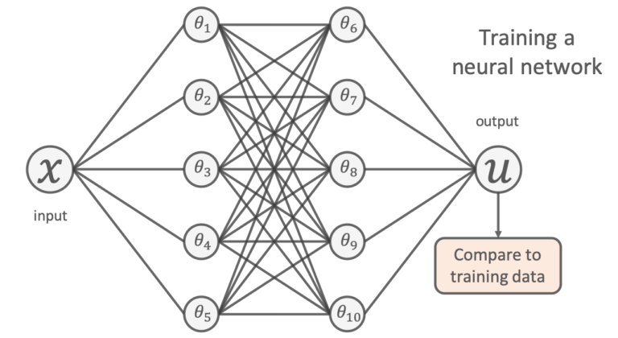
Physics-Informed Neural Network
Realizar un modelo que realice predicciones de nuevas mediciones experimentales.
Hacer uso de redes neuronales para resolver ecuaciones diferenciales parciales.
Tratar de minimizar el error cuadrático medio.

Slide 4
Pytorch
¿Qué es?
Es una biblioteca de aprendizaje automático, que está completamente equipada para construir modelos de deep learning.
Pytorch se distingue por tener un excelente soporte para unidades de procesamiento gráfico (GPU) y su uso de la auto-diferenciación en modo inverso.
Ventajas
Está escrito en python e integra librerías de python como numpy, scipy, etc..
Admite grafos computacionales dinámicos, lo que permite cambiar el comportamiento de la red en tiempo de ejecución.
Hace uso de tensores, los cuales son parecidos a los arrays de numpy, pero los tensores pueden correr en GPU para acelerar el proceso.

Slide 5
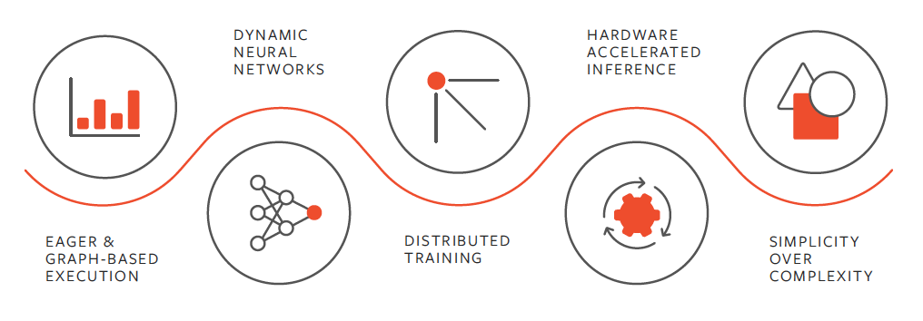
Pytorch

Slide 6



PINN para oscilador armónico amortiguado
Primero, se construirá una red neuronal estándar para interpolar una pequeña parte de la solución.
Luego, se entrenará una PINN para extrapolar la solución completa.

Slide 7
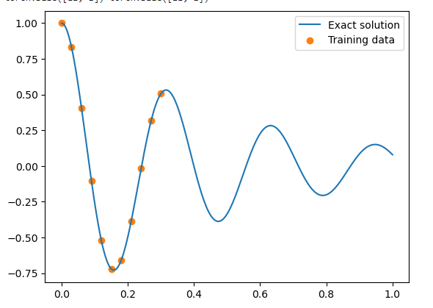
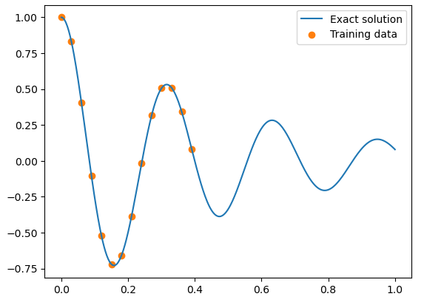
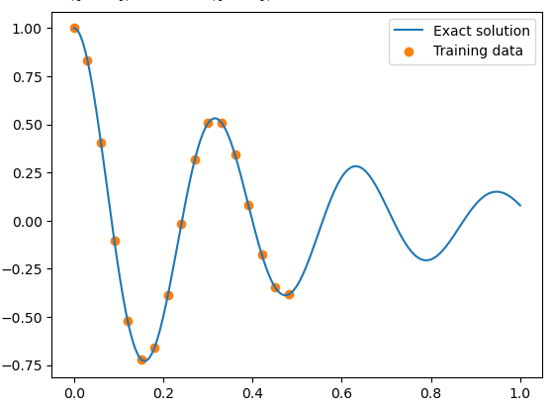
PINN para oscilador armónico amortiguado
La solución exacta tiene un total de 500 datos.
De 150 datos,se toma un dato de entrenamiento cada 15.
De 200 datos, se toma un dato de entrenamiento cada 15.
De 250 datos, se toma un dato de entrenamiento cada 15.

Slide 8
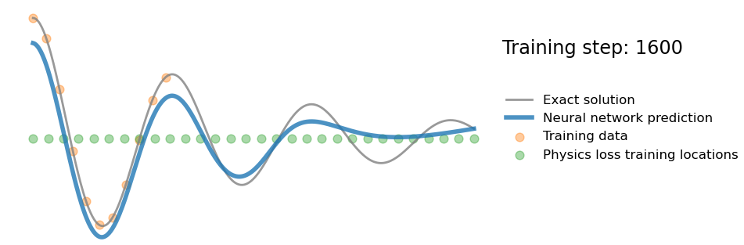
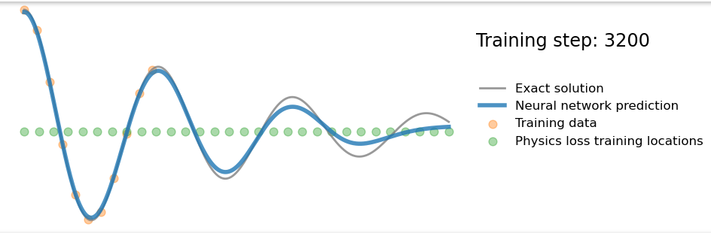
Para 150 datos, 10 datos de entrenamiento, 8000 épocas.

Slide 9
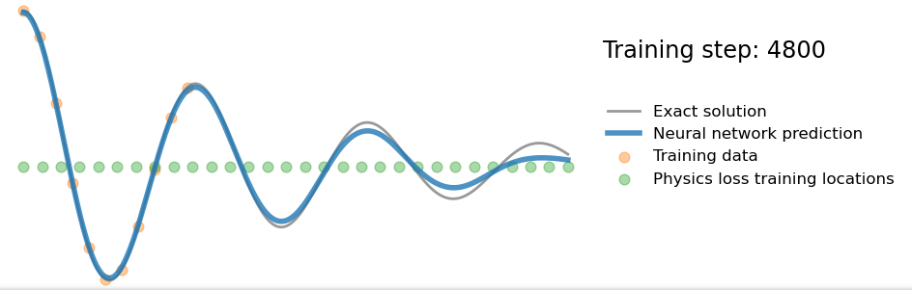
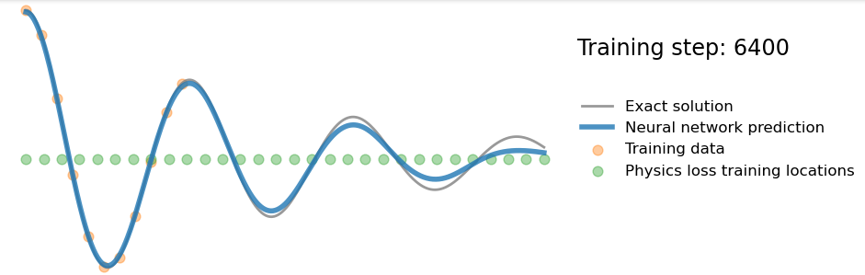
Para 150 datos, 10 datos de entrenamiento, 8000 épocas.

Slide 10
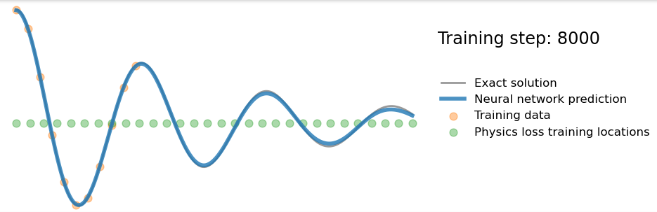
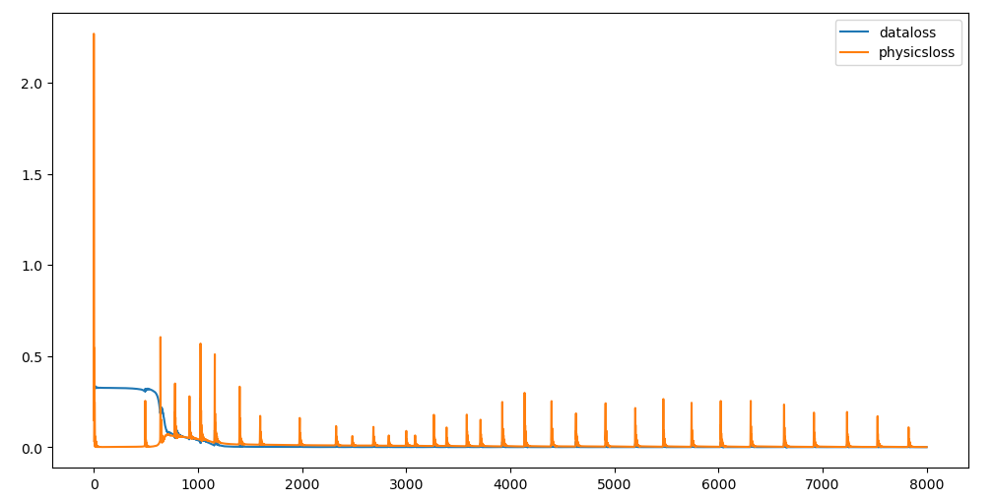
Para 150 datos, 10 datos de entrenamiento, 8000 épocas.
Mejor predicción, época 8.000
Gráfica de pérdidas físicas y de datos.

Slide 11
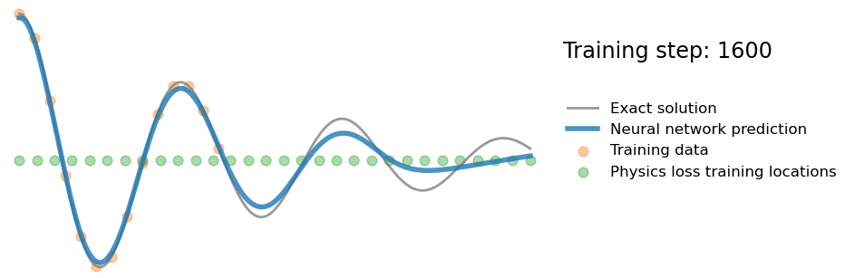
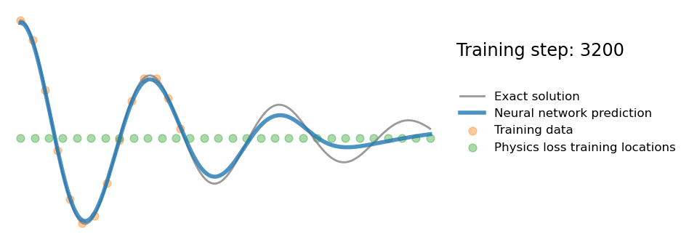
Para 200 datos, 14 datos de entrenamiento, 8000 épocas.

Slide 12

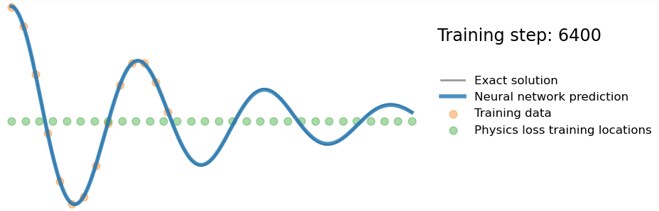
Para 200 datos, 14 datos de entrenamiento, 8000 épocas.
Mejor predicción, épocas 6400.

Slide 13

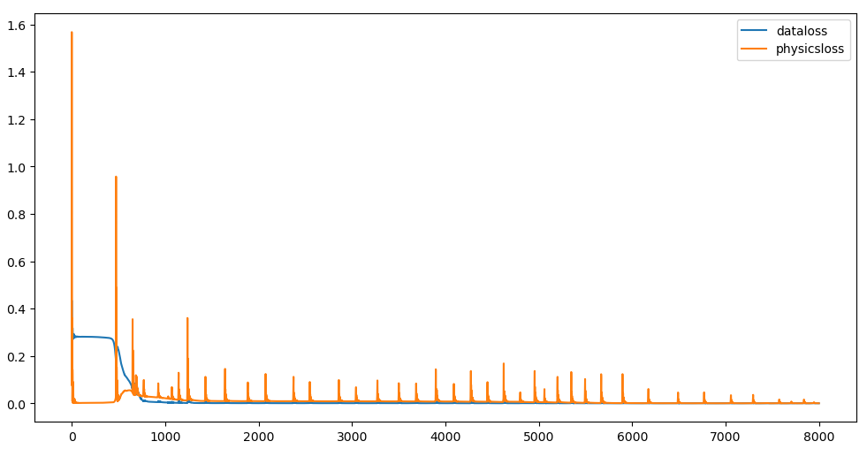
Para 200 datos, 14 datos de entrenamiento, 8000 épocas.
Ya se ajusta muy bien a la solución exacta.
Gráfica de pérdidas físicas y de datos.

Slide 14
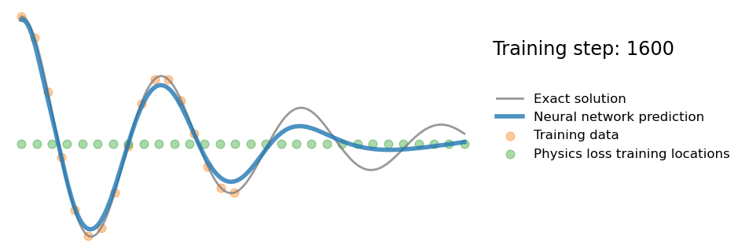
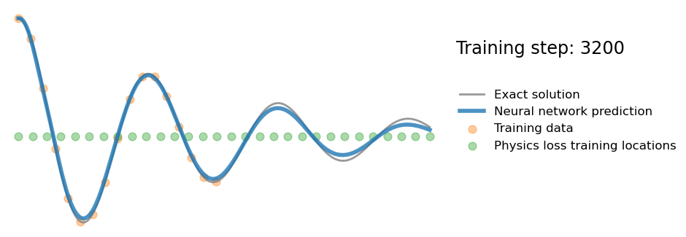
Para 250 datos, 17 datos de entrenamiento, 8000 épocas.

Slide 15

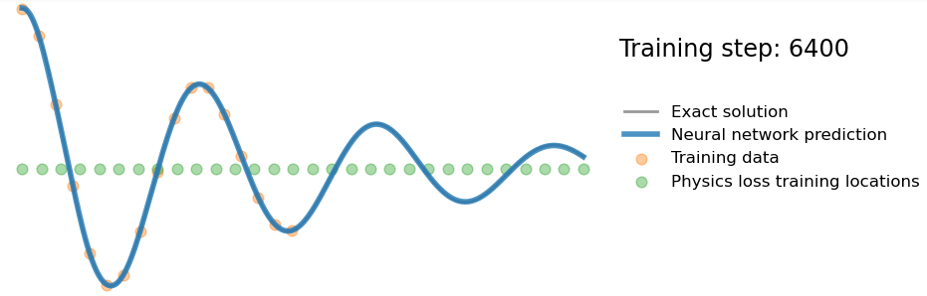
Para 200 datos, 14 datos de entrenamiento, 8000 épocas.
Mejor predicción, épocas 4800.

Slide 16
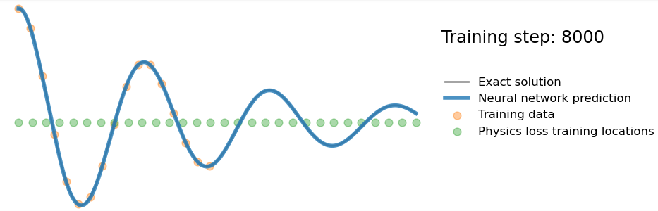
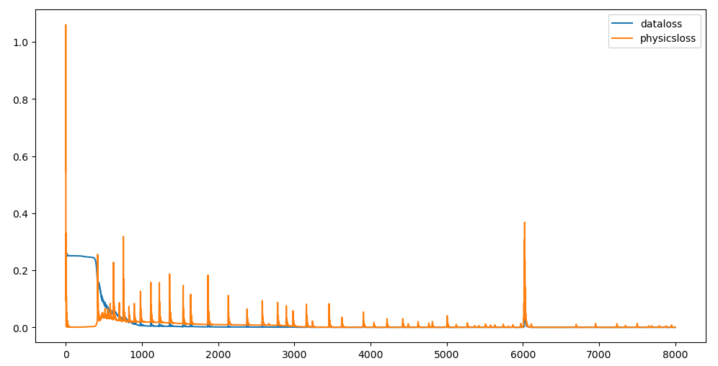
Para 250 datos, 17 datos de entrenamiento, 8000 épocas.
Ya no es necesario llegar hasta acá.
Gráfica de pérdidas físicas y de datos.

Slide 17


PINN para oscilador amortiguado y forzado
Primero, se construirá una red neuronal estándar para interpolar una pequeña parte de la solución.
Luego, se entrenará una PINN para extrapolar la solución completa.

Slide 18
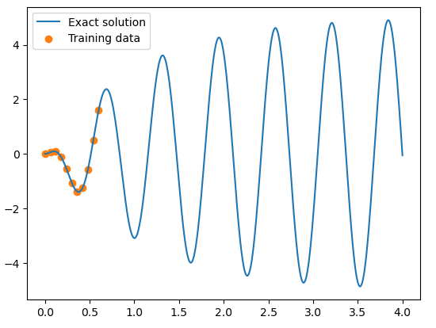
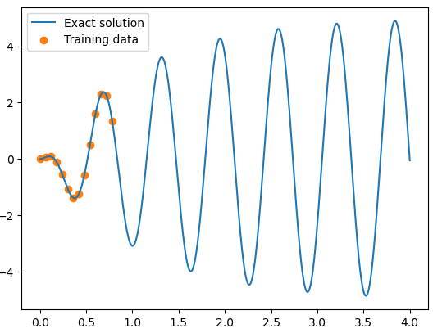
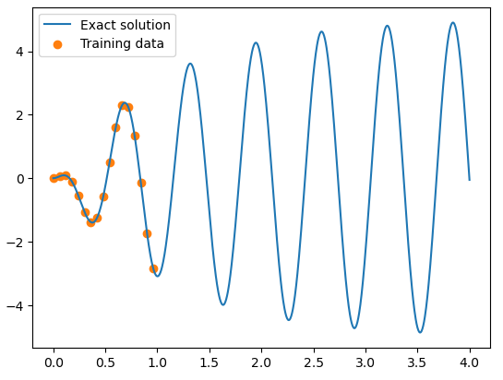
PINN para oscilador amortiguado y forzado
La solución exacta tiene un total de 1000 datos.
De 150 datos,se toma un dato de entrenamiento cada 15.
De 200 datos, se toma un dato de entrenamiento cada 15.
De 250 datos, se toma un dato de entrenamiento cada 15.

Slide 19
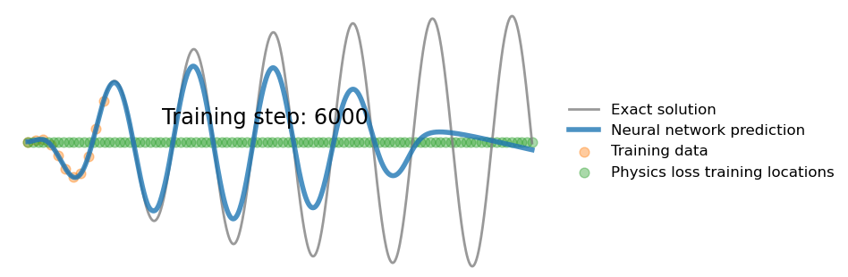
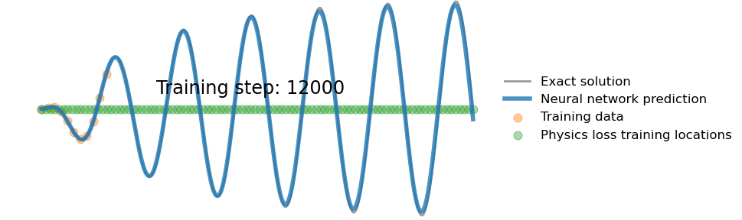
Para 150 datos, 10 datos de entrenamiento, 30000 épocas.
Mejor predicción, épocas 12000.

Slide 20
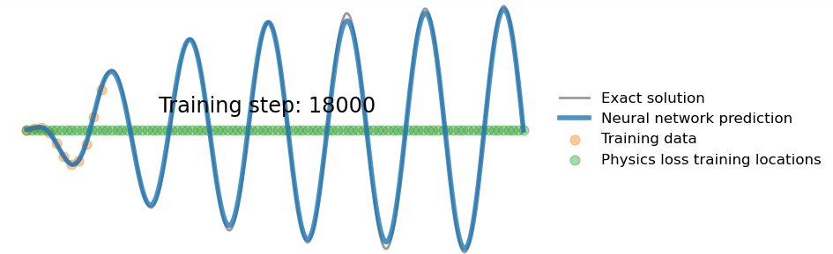
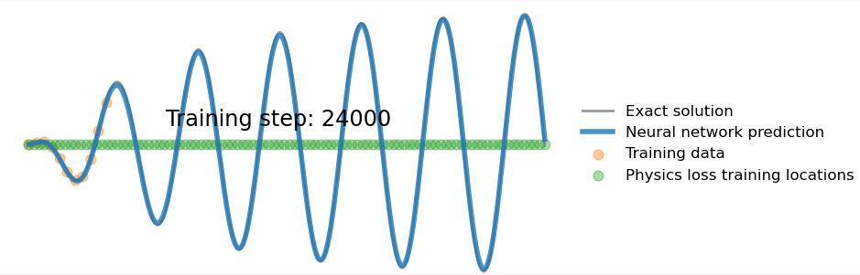
Para 150 datos, 10 datos de entrenamiento, 30000 épocas.
Ya no es necesario llegar hasta acá.

Slide 21
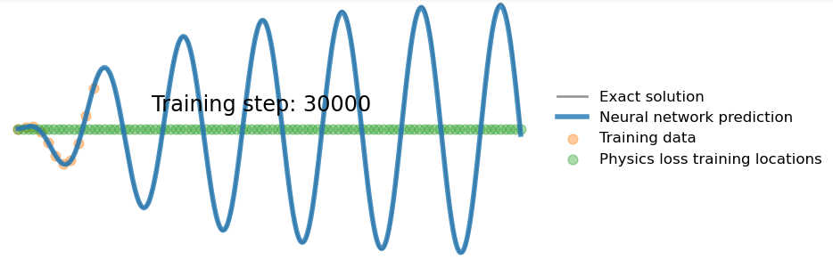
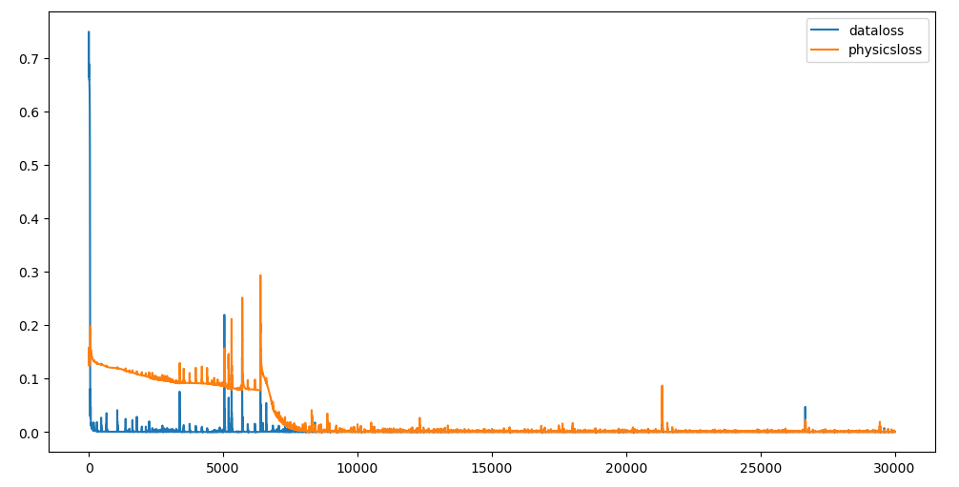
Para 150 datos, 10 datos de entrenamiento, 30000 épocas.
Ya no es necesario llegar hasta acá.
Gráfica de pérdidas físicas y de datos.

Slide 22
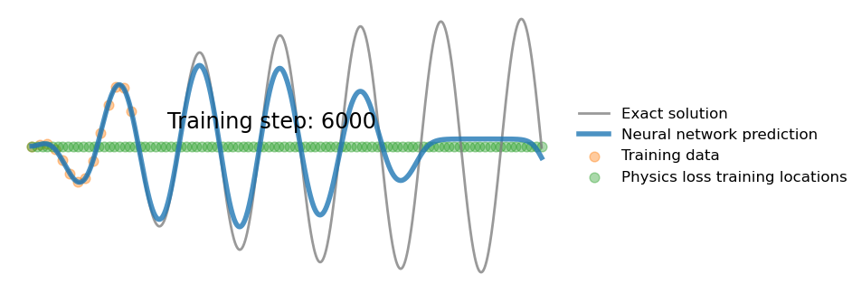
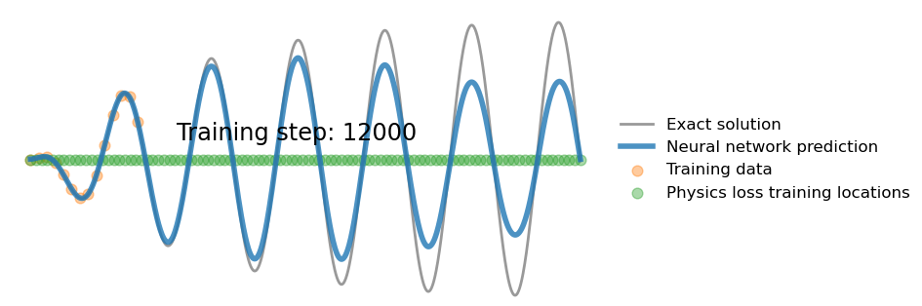
Para 200 datos, 14 datos de entrenamiento, 30000 épocas.

Slide 23
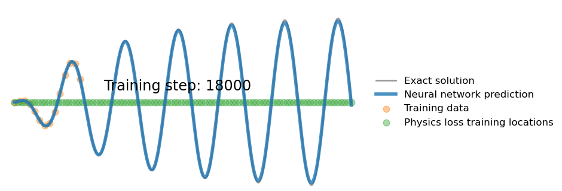

Para 200 datos, 14 datos de entrenamiento, 30000 épocas.
Mejor predicción, épocas 18000.
Ya no es necesario llegar hasta acá.

Slide 24
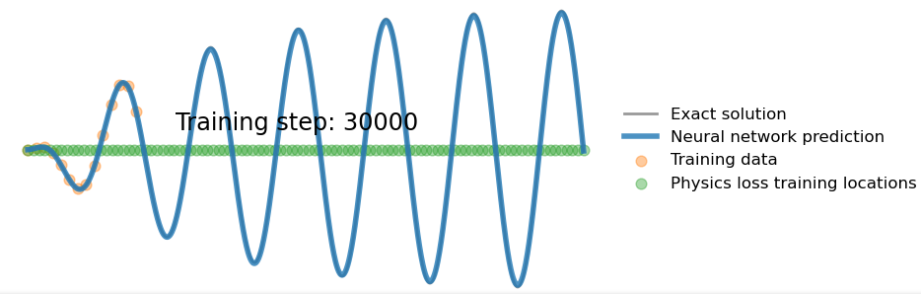
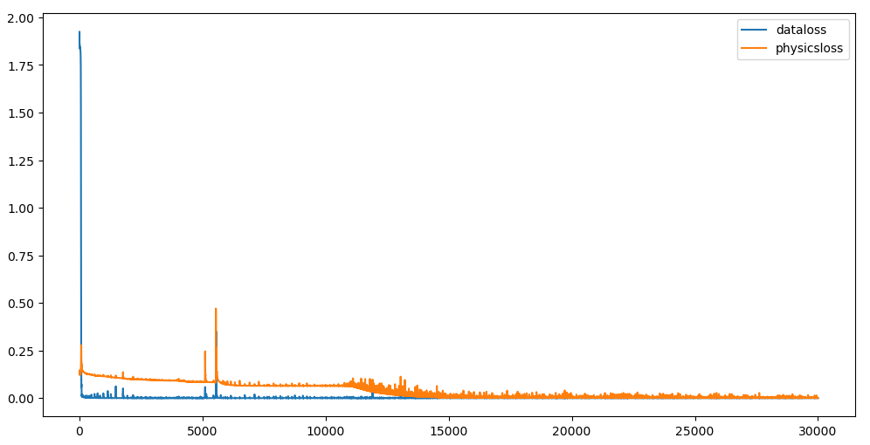
Para 200 datos, 14 datos de entrenamiento, 30000 épocas.
Ya no es necesario llegar hasta acá.
Gráfica de pérdidas físicas y de datos.

Slide 25
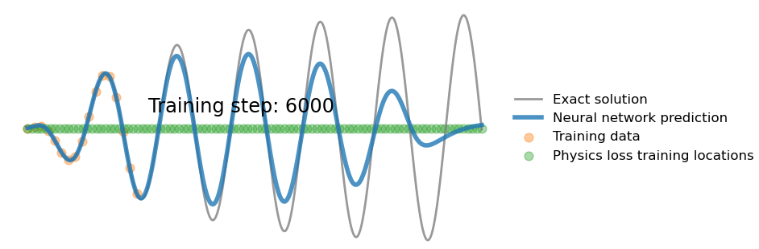
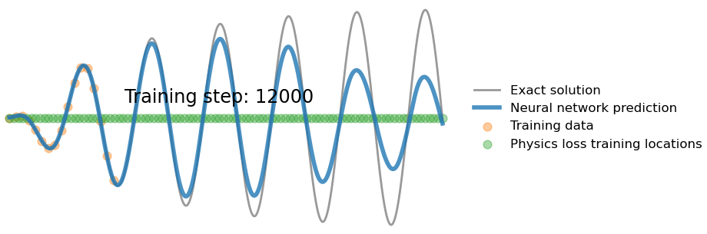
Para 250 datos, 17 datos de entrenamiento, 30000 épocas.

Slide 26
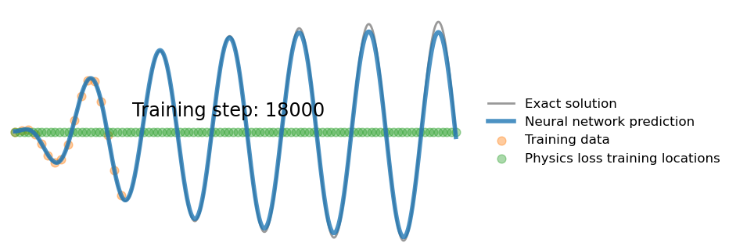
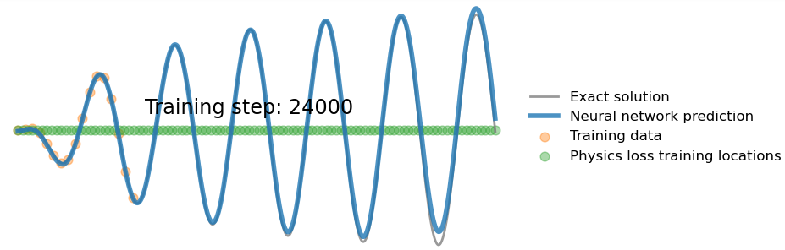
Para 250 datos, 17 datos de entrenamiento, 30000 épocas.
Mejor predicción, épocas 24000.

Slide 27

Para 250 datos, 17 datos de entrenamiento, 30000 épocas.
Ya no es necesario llegar hasta acá.
Gráfica de pérdidas físicas y de datos.

Slide 28
Conclusiones
Para el oscilador armónico amortiguado, vemos que para mayor número de datos de entrenamiento, menor será la cantidad de épocas necesarias para que la predicción converja a la solución exacta.
Para el oscilador amortiguado y forzado, podemos ver como no se necesita una gran cantidad de datos para que el modelo llegue a la solución exacta.
Se obtiene que cuando se tiene el mayor número de datos de entrenamiento, el modelo del oscilador forzado se tarda más épocas en llegar a la solución.
Utilizar PINN y pytorch favorece a la hora de la solución de las ecuaciones diferenciales que tienen los dos sistemas y además proporciona unas excelentes gráficas para analizar mis predicciones gracias al trabajo con la GPU.

Slide 29
Referencias
https://www.kaggle.com/code/phananhvu/harmonic-oscillator/notebook
https://benmoseley.blog/my-research/so-what-is-a-physics-informed-neural-network/
https://www.nvidia.com/en-us/glossary/data-science/pytorch/
https://github.com/benmoseley/harmonic-oscillator-pinn/blob/main/Harmonic%20oscillator%20PINN.ipynb
http://hyperphysics.phy-astr.gsu.edu/hbase/oscdr.html
https://en.wikipedia.org/wiki/Physics-informed_neural_networks

